Slide 1

COMP603
YouTutor- W5 -6 Tim

Slide 2
第四周！
Thread
其中考复习

Slide 3
Java Thread 线程
在使用Thread之前， 我们的程序一直都是单线程工作的
线程能允许java虚拟机多线程工作
有两种实现的方法， 通过Interface或者和通过继承Thread父类

Slide 4
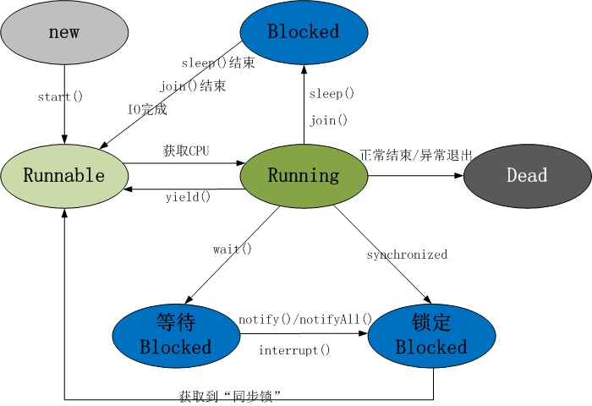
线程的运行阶段

Slide 5
线程中的Method
.start()
启动线程
.yield
让当前线程退出执行中阶段
.join()
当前线程转入阻塞状态，直到另一个进程运行结束
.wait()
线程进入等待状态
.notify()
使等待中的线程进入可运行状态

Slide 6
线程中的Method
.sleep()
使用进程进入睡眠直到某一段时间后

Slide 7
通过继承Thread实现线程
这是最简单的方法
考试时推荐使用
extends thread
此时在subclass中需要实现run()方法
run()相当于在子类线程中的main
在主main中使用.start()来调用

Slide 8
通过Interface实现
平时自己用， 或者是在assignment用可以
考试时不推荐使用，容易出错
具体实现方法：
implements Runnable
但要注意的是， 当你使用这个接口时， 并不会强制要求你实现run()方法
而run又是Java线程的入口

Slide 9
通过Interface实现
在main中调用Thread（Runable）的方式来使用
Thread thread = new Thread(new Runable)

Slide 10
期中考
两个小时
基本送分
考试的范围会包括
Collections
I/O + user input
Collections + I/O
普通class改Thread
OOP概念
OOP+Collections

